Slide 1
作図の利用
本時の目標
作図を利用して条件を満たす点を見つける。

Slide 2
２ 対称移動した図形の作図
ℓ
A
B
C
D

Slide 3
３ 円Oの周上にあってAP=BPとなる点P
A
B
P
O
P

Slide 4
４ ∠AOB=90°を3等分する2本の直線
A
O
B

Slide 5
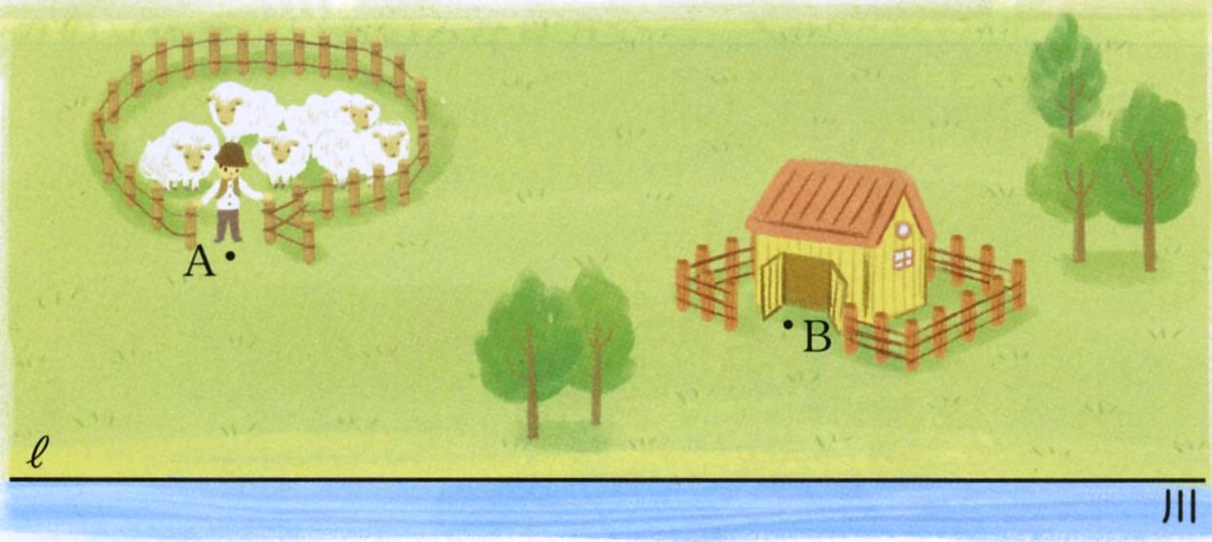
５章 章末問題 P.153(啓林館) ８
下の図で、放牧場Ａからの帰りに、川で羊に水を飲ませてから小屋Ｂへ帰ります。ＡＰ＋ＢＰを最短にする水飲み場Ｐを、直線ℓ上に示しなさい。
Ｐ
Ｐ
Ｐ
Ｃ

Slide 6
作図を利用して、宝物の位置を発見しよう。
（指令１）
宝島の入口は，2つの港を結んだ線分のちょうど真ん中にある。
入口をさがせ。
（指令2）
入口に着いたら，灯台に向かって
75°の方向に直進せよ。
（指令3）
直進しながら，杉の木に最も
近づいたところに宝が埋まっている。

